Slide 1


《液压传动及控制》
第八讲 液压阀
8.1 液压阀概述
8.2 方向控制阀
8.3 压力控制阀
8.4 流量控制阀

Slide 2
8.1 液压阀概述
8.1.1 液压阀的作用
液压阀是用来控制液压系统中油液的流动方向或调节其压力和流量的,因此它可以分为方向阀、压力阀和流量阀三大类。一个形状相同的阀,可以因为作用机制的不同,而具有不同的功能。压力阀和流量阀利用通流截面的节流作用控制着系统的压力和流量,而方向阀则利用流道的更换控制着油液的流动方向。
Notes:
液压阀的定义与分类

Slide 3
8.1 液压阀概述
8.1.1 液压阀的作用
尽管液压阀存在着各种各样不同的类型,它们之间还是保持着一些基本共同点的。例如:
1)在结构上,所有的阀都由阀体、阀心(座阀或滑阀)和驱使阀心动作的元、部件(如弹簧、电磁铁)组成。
2)在工作原理上,所有阀的开口大小,阀进、出口间的压差以及流过阀的流量之间的关系都符合孔口流量公式,仅是各种阀控制的参数各不相同而已。
Notes:
液压阀再结构和原理上的共同点

Slide 4
8.1 液压阀概述
8.1.2 液压阀的分类
根据机能不同分类：方向控制阀、压力控制阀、流量控制阀。
方向控制阀
压力控制阀
流量控制阀
用来控制和改变液压系统液流方向。
如单向阀、换向阀等
用来控制和调节液压系统液流压力。
如溢流阀、减压阀等
用来控制和调节液压系统液流流量。
如节流阀、调速阀等
根据结构形式分类：滑阀、锥阀、球阀。
按操纵方法分类：手动阀、机/液/气动阀、电动阀
详细分类见教材（表6-1）
Notes:
液压阀分类（方向，压力，流量控制阀）

Slide 5
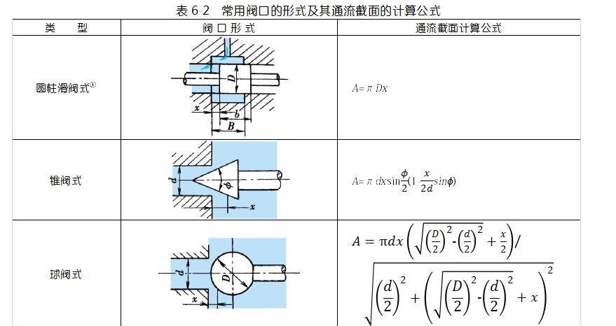
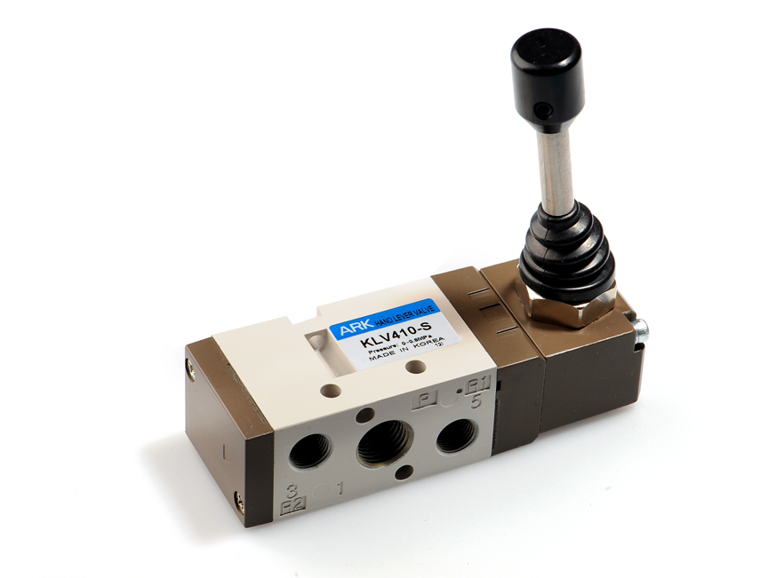
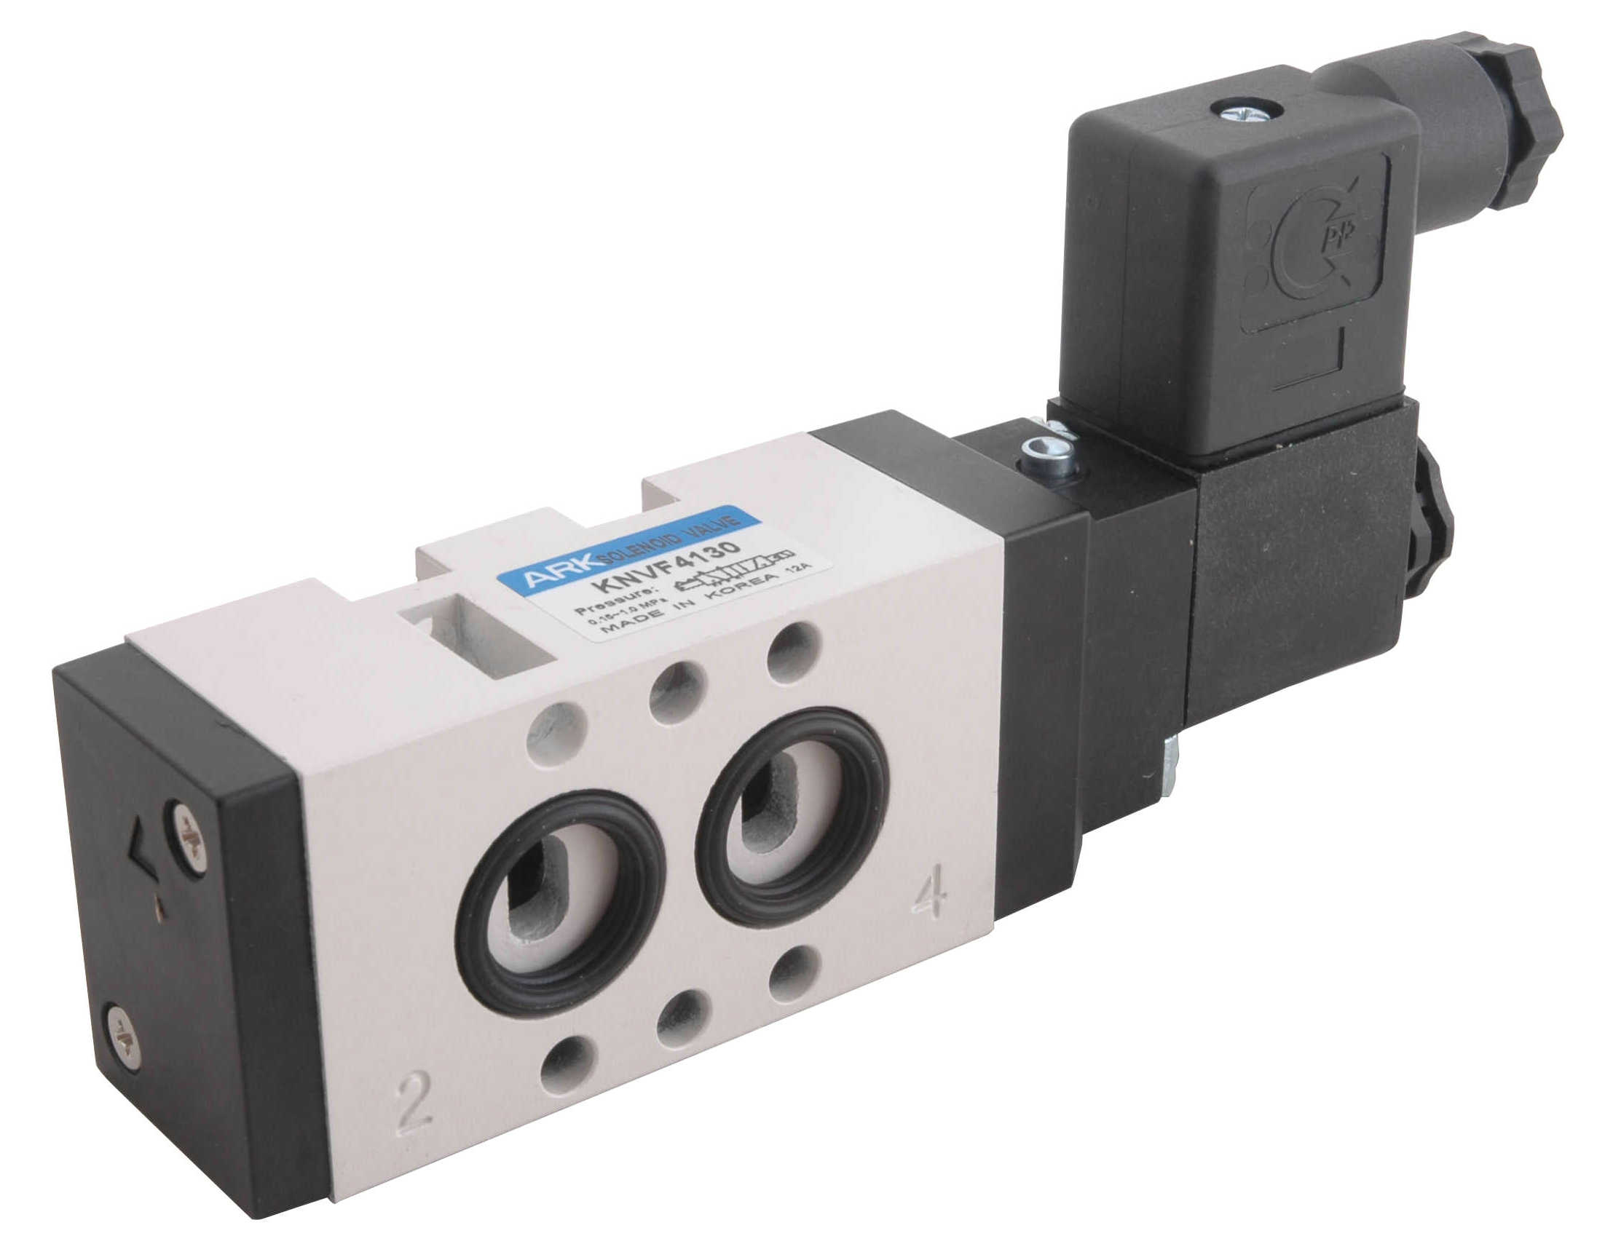
8.1 液压阀概述
8.1.2 液压阀的分类
手动阀
电磁阀
根据结构形式分类：滑阀、锥阀、球阀。
按操纵方法分类：手动阀、机/液/气动阀、电动阀
详细分类见教材（表6-1）
Notes:
液压阀分类（方向，压力，流量控制阀）

Slide 6
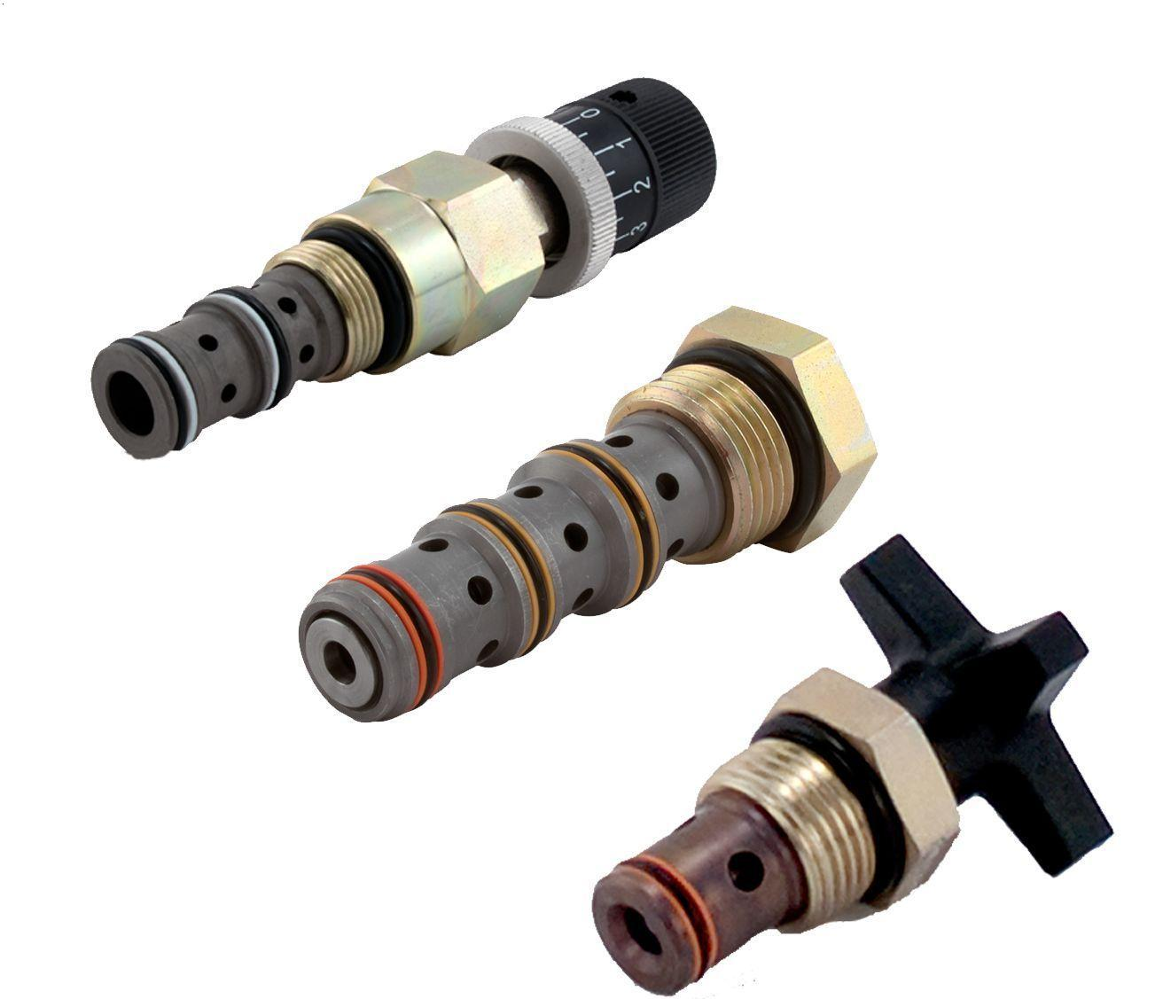
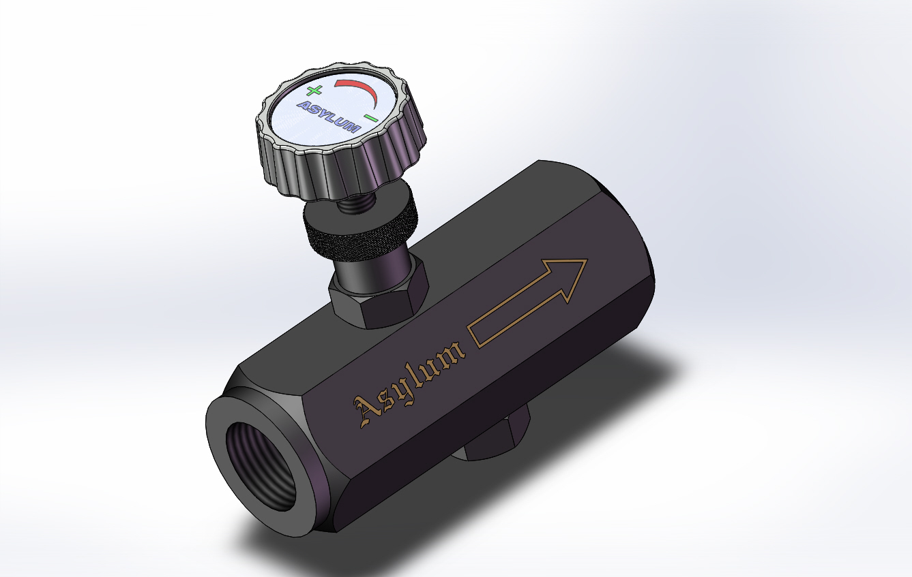
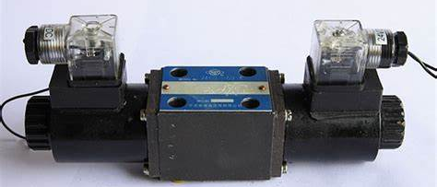
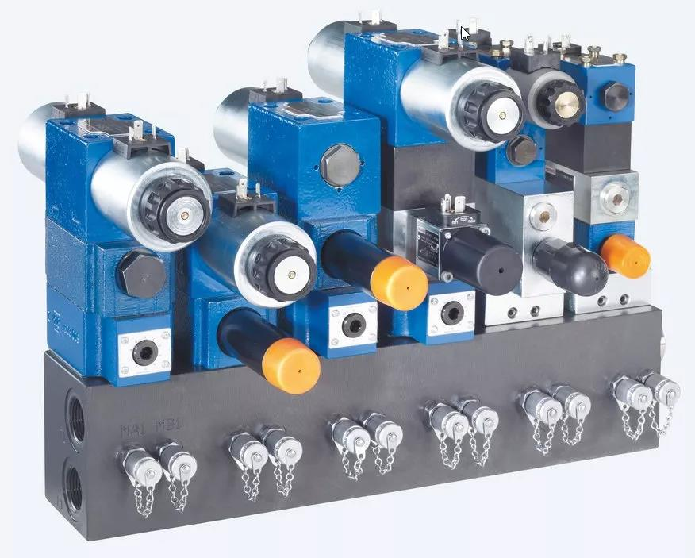
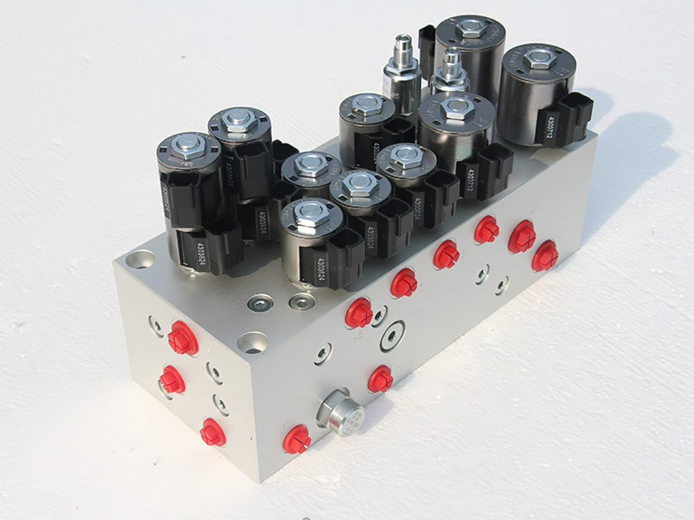
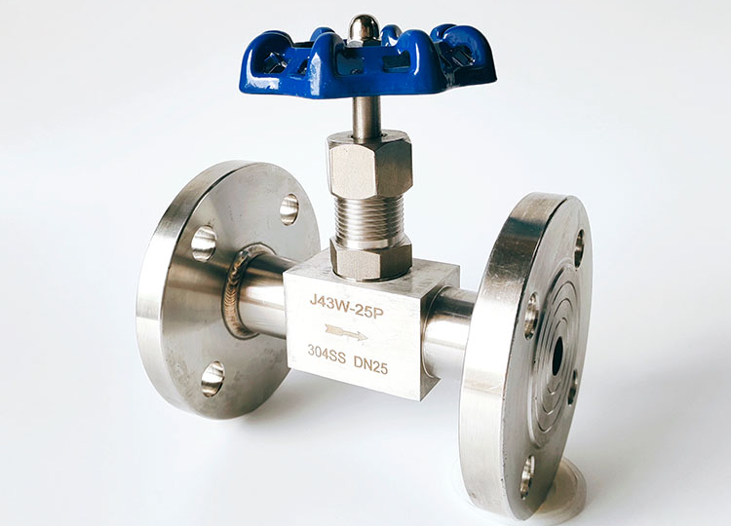
8.1 液压阀概述
8.1.2 液压阀的分类
管式阀
板式阀
插装阀
Notes:
液压阀分类（方向，压力，流量控制阀）

Slide 7
8.1 液压阀概述
8.1.3 对液压阀的基本要求
液压系统中所用的液压阀,应满足如下要求:
1)动作灵敏,使用可靠,工作时冲击和振动小。
2)油液流过时压力损失小。
3)密封性能好。
4)结构紧凑,安装、调整、使用、维护方便,通用性大。
Notes:
液压阀性能基本要求

Slide 8
8.1 液压阀概述
8.1.4 液压阀上的共性问题
阀口形式
液动力
卡紧力
阀的泄漏特性
Notes:
液压阀面临的共性问题

Slide 9
8.1 液压阀概述
8.1.4.1 阀口形式
液压阀的阀口形式及其通流截面的计算公式见教材表6-2及附录B。
Notes:
阀口形式

Slide 10
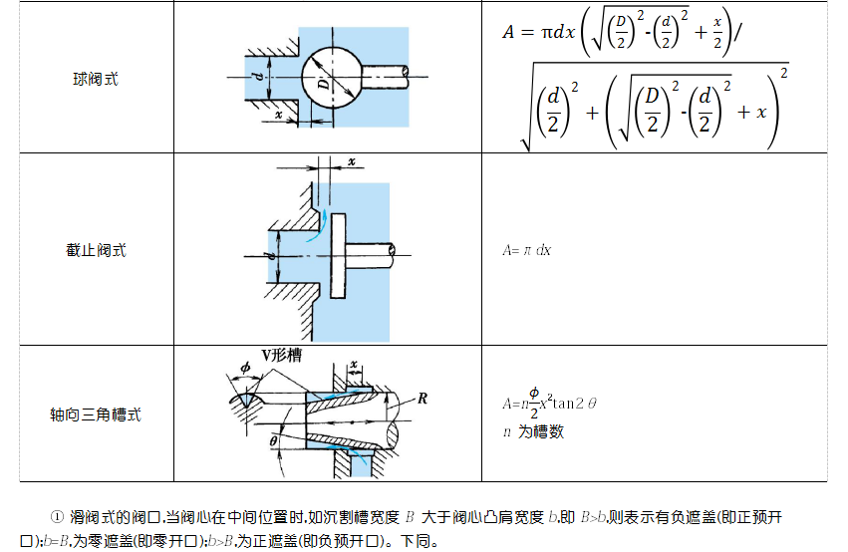
8.1 液压阀概述
8.1.4.1 阀口形式

Slide 11
8.1 液压阀概述
8.1.4.2 液动力
在第三章的例3-5中,曾讨论了液流作用在锥阀上的力,这里要讨论液流作用在滑阀上的力。
很多液压阀采用滑阀式结构。滑阀在阀心移动、改变阀口的开口大小或启闭时控制了液流,同时也产生着液动力。液动力对液压阀的性能有着重大的影响。
由第三章中液流的动量定律可知,作用在阀心上的液动力有稳态液动力和瞬态液动力两种。
Notes:
液动力定义与分类

Slide 12
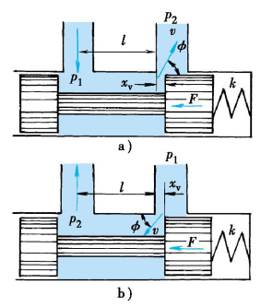
8.1 液压阀概述
8.1.4.2 液动力
1. 稳态液动力
稳态液动力是阀心移动完毕,开口固定之后,液流流过阀口时因动量变化而作用在阀心上的力。图1所示为油液流过阀口的两种情况。取阀心两凸肩间的容腔中的液体作为控制体,对它列写动量方程,得这两种情况下的轴向液动力都是 F_{bs} = ρqvcosϕ ,其方向都是促使阀口关闭的。
由式 A₀=w$\sqrt{c_{r}^{2}+x_{v}^{2}}$ 得到稳态液动力公式：
$$F_{bs}=2C_{d}C_{v}w\sqrt{c_{r}^{2}+x_{v}^{2}}ΔpcosΦ$$
图 1 瞬态液动力
a）液流流出阀口 b）液流流入阀口
Notes:
稳态液动力计算

Slide 13
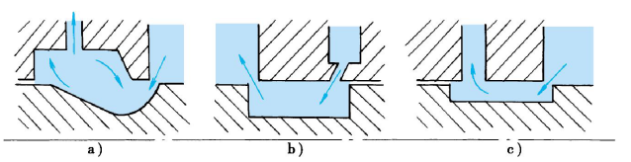
8.1 液压阀概述
8.1.4.2 液动力
1. 稳态液动力
稳态液动力对滑阀性能的影响：
1）加大了操纵滑阀所需的力。
2）使滑阀的工作趋于稳定。
降低稳态液动力的措施：
图 2 稳态液动力的补偿方法
a）特种形状阀腔 b）阀套开斜孔 c）液流产生压降
1）采用特种形状的阀腔（图2a所示）。
2）在阀套上开斜孔（图2b所示）,使流出和流入阀腔液体的动量互相抵消,减小轴向液动力。
3）改变阀心的颈部尺寸（图2c所示）,使液流流过阀心时有较大的压降,以便在阀心两端面上产生不平衡液压力,抵消轴向液动力等。
Notes:
稳态液动力对滑阀性能的影响与降低措施

Slide 14
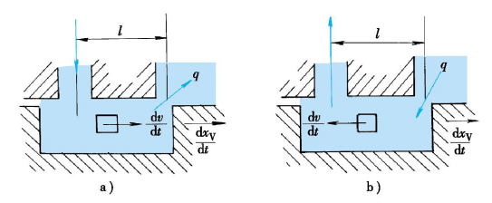

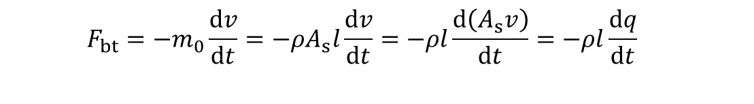

8.1 液压阀概述
8.1.4.2 液动力
2. 瞬态液动力
瞬态液动力是滑阀在移动过程中阀腔中液流因加速或减速而作用在阀心上的力。这个力只与阀心移动速度有关(即与阀口开度的变化率有关),与阀口开度本身无关。
图3为阀心移动时出现瞬态液动力的情况。有瞬态液动力：
图 3 瞬态液动力
a）开口加大，液流流出阀口
b）开口加大，液流流出阀口
$$F_{bt}=−m_{0}\frac{dv}{dt}=−ρA_{s}l\frac{dv}{dt}=−ρl\frac{d\left(A_{s}v\right)}{dt}=−ρl\frac{dq}{dt}$$
当阀口前后的压差不变或变化不大时,流量的变化率 dq/dt 为：
此时瞬态液动力表达式可表示为：
$$F_{bt}=−C_{d}wl\sqrt{2ρΔp}\frac{dx_{V}}{dt}$$
$$\frac{dq}{dt}=C_{d}w\sqrt{\frac{2}{ρ}Δp}\frac{dx_{v}}{dt}$$
Notes:
瞬态液动力计算

Slide 15
8.1 液压阀概述
8.1.4.2 液动力
2. 瞬态液动力
滑阀上瞬态液动力的方向,视油液流入还是流出阀腔而定。图3a中油液流出阀腔,则阀口开度加大时长度为 l 的那部分油液加速,开度减小时油液减速,两种情况下瞬态液动力作用方向都与阀心的移动方向相反,起着阻止阀心移动的作用,相当于一个阻尼力。这时瞬态液动力表达式中的 l 取正值,并称之为滑阀的“正阻尼长度”。
图 3 瞬态液动力
a）开口加大，液流流出阀口
b）开口加大，液流流出阀口
滑阀上的“负阻尼长度”是造成滑阀工作不稳定的原因之一。
滑阀上如有好几个阀腔串联在一起,阀心工作的稳定与否就要看各个阀腔阻尼长度的综合作用结果而定。
反之,图3b中油液流入阀腔, 瞬态液动力的作用方向与阀心移动方向相同,相当于一个负的阻尼力，l 取负值,并称之为滑阀的“负阻尼长度”。
Notes:
阻尼长度 的定义

Slide 16
8.1 液压阀概述
8.1.4.3 卡紧力
一般滑阀的阀孔和阀心之间有很小的缝隙,当缝隙中有油液时,移动阀心所需的力只须克服粘性摩擦力,数值应该是相当小的。可是实际情况并非如此,特别在中、高压系统中,当阀心停止运动一段时间后(一般约5min左右),这个阻力可以大到几百牛,使阀心重新移动十分费力。这就是所谓滑阀的液压卡紧现象。
引起液压卡紧的原因,有的是由于脏物进入缝隙而使阀心移动困难,有的是由于缝隙过小在油温升高时阀心膨胀而卡死。但是主要的原因来自滑阀副几何形状误差和同心度变化所引起的径向不平衡液压力,即液压卡紧力。
Notes:
卡紧力定义

Slide 17
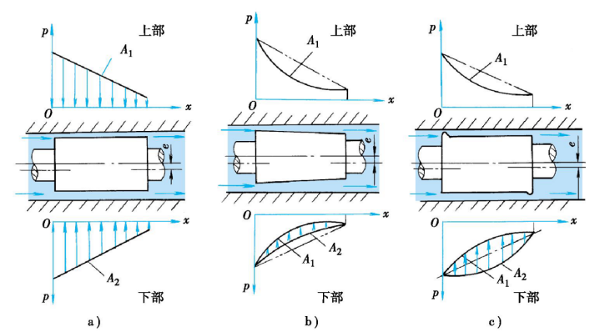
8.1 液压阀概述
8.1.4.3 卡紧力
图4所示为滑阀上产生径向不平衡力的几种情况：
图 4 滑阀上的径向力
a）无锥度，轴线平行，有偏心 b）有倒锥，轴线平行，有偏心 c）阀芯表面有突起，有偏心
Notes:
滑阀上产生径向不平衡力的几种情况

Slide 18
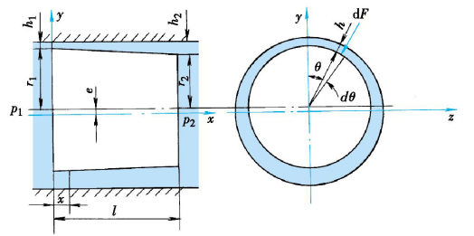
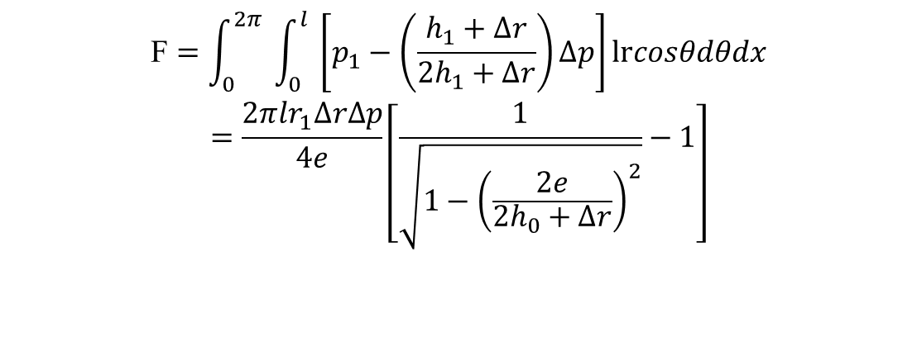
8.1 液压阀概述
8.1.4.3 卡紧力
当阀心受到径向不平衡力作用而和阀孔相接触后,缝隙中的存留液体被挤出,阀心和阀孔间的摩擦变成半干摩擦乃至干摩擦,因而使阀心重新移动时所需的力就大大增加了。
减小液压卡紧力的措施:
1) 提高阀的加工和装配精度,避免出现偏心。
2) 在阀心台肩上开出平衡径向力的均压槽
3) 使阀心或阀套在轴向或圆周方向上产生高频
小振幅的振动（颤振信号）或摆动。
4) 精细过滤油液。
图 5 径向不平衡力计算图
由图5可以推导出径向不平衡力的估算公式如下：
$$\begin{aligned}\text{F}=\int_{0}^{2π}{ }\int_{0}^{l}{ }\left[p_{1}−\left(\frac{h_{1}+Δr}{2h_{1}+Δr}\right)Δp\right]lrcosθdθdx \\ =\frac{2πlr_{1}ΔrΔp}{4e}\left[\frac{1}{\sqrt{1−{\left(\frac{2e}{2h_{0}+Δr}\right)}^{2}}}−1\right]\end{aligned}$$
Notes:
减小液压卡紧力的措施和径向不平衡力计算

Slide 19
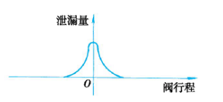
8.1 液压阀概述
8.1.4.4 阀的泄漏特性
锥阀不产生泄漏,滑阀则由于阀心和阀孔间有一定的间隙,在压力作用下要产生泄漏。
滑阀用于压力阀或方向阀时,压力油通过径向缝隙泄漏量的大小,是阀的性能指标之一。滑阀用于伺服阀时,实际的和理论的滑阀零开口特性之间的差别,也取决于泄漏特性。滑阀的泄漏量曲线如图6所示。
为了减小泄漏,应尽量使阀心和阀孔同心,另外应提高制造精度。
滑阀在某一位置停留时,通过缝隙的泄漏量随时间的增加而逐渐减小,但有时也出现相反的现象,即随时间的增加而增大。泄漏量减小的原因,有人认为是油液中的污染物沉积所致。
图 6 滑阀的泄漏量曲线
也有人认为是油液分子粘附在缝隙表面而使通流截面减小所致。泄漏增大的原因则是由于在液压卡紧力作用下,阀心和阀孔处于最大偏心状态所致。为了减小缝隙处的泄漏,往往要在阀心上开出几条环形槽来。
Notes:
阀泄露原因与降低措施

Slide 20
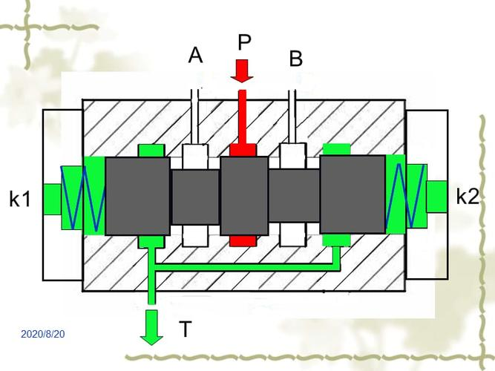
8.1 液压阀概述
8.1.4.4 阀的泄漏特性
Notes:
阀泄露原因与降低措施

Slide 21
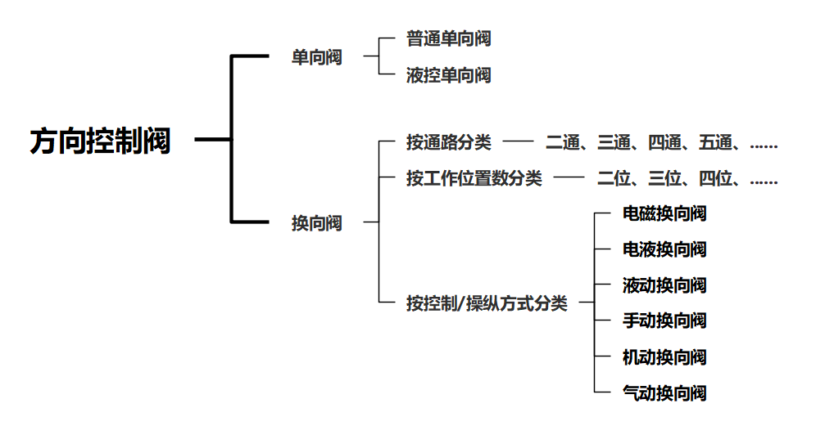
8.2 方向控制阀
8.2.1 方向控制阀的分类
Notes:
方向控制阀的分类

Slide 22
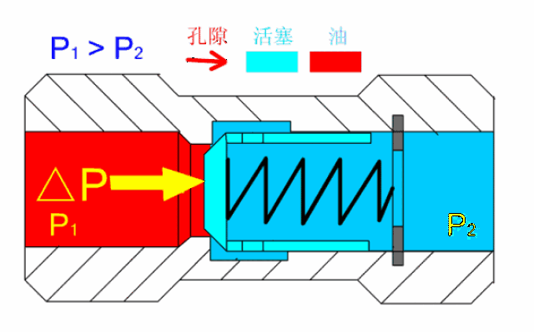
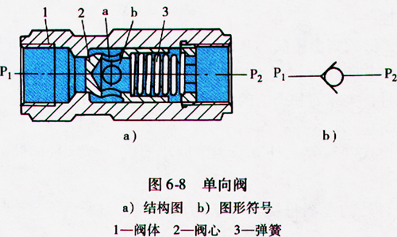
8.2 方向控制阀
8.2.2.1 普通单向阀
工作原理：左端进油，压力油作用在阀芯左端，克服右端弹簧力使阀芯右移，阀口开启，油液从右端流出；若右端进油，压力油与弹簧同向作用，将阀芯紧压在阀座孔上，阀口关闭，油液被截止不能通过。
特点：只允许液流一个方向流动，反向则被截止的方向阀。
主要参数：最小开启压力（弹簧刚度）、压力损失、反向泄漏量
作用：泵出油口，隔离系统压力冲击，防止油液倒流至油箱。
a）
b）
c）
图 7 a）单向阀示意图
b）单向阀结构图（1、阀体，2、阀芯，3、弹簧）
c）单向阀图形符号
Notes:
普通单向阀工作原理与工作特点

Slide 23
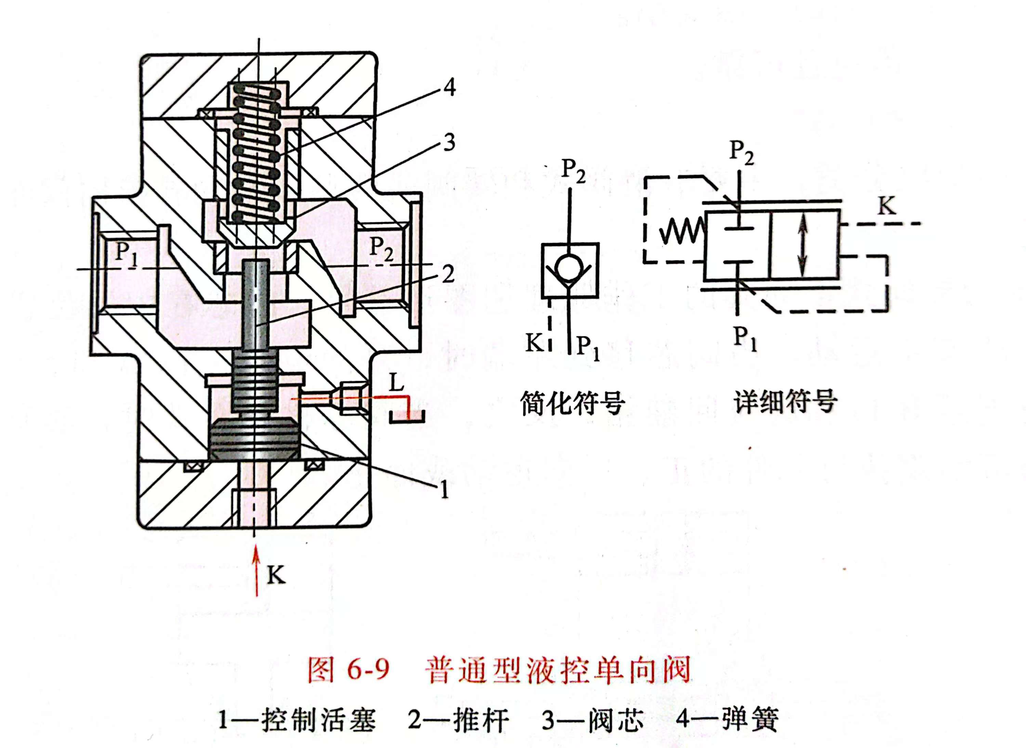
8.2 方向控制阀
8.2.2.2 液控单向阀
工作原理：当控制油口不通压力油时，油液只能从p1→p2；当控制油口通压力油时，正、反向的油液均可自由通过。
特点：当控制油口不通压力油时，作单向阀。当控制油口通压力油时，作直通阀。
根据控制活塞上腔的泄油方式不同分为内泄式和外泄式。
液控单向阀的应用：用于保压回路、锁紧回路。
Notes:
液控单向阀工作原理与工作特点

Slide 24
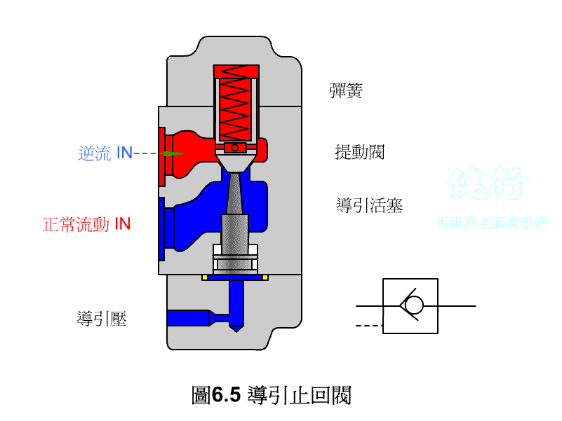
8.2 方向控制阀
8.2.2.2 液控单向阀
工作原理：当控制油口不通压力油时，油液只能从p1→p2；当控制油口通压力油时，正、反向的油液均可自由通过。
特点：当控制油口不通压力油时，作单向阀。当控制油口通压力油时，作直通阀。
根据控制活塞上腔的泄油方式不同分为内泄式和外泄式。
液控单向阀的应用：用于保压回路、锁紧回路。
Notes:
液控单向阀工作原理与工作特点

Slide 25
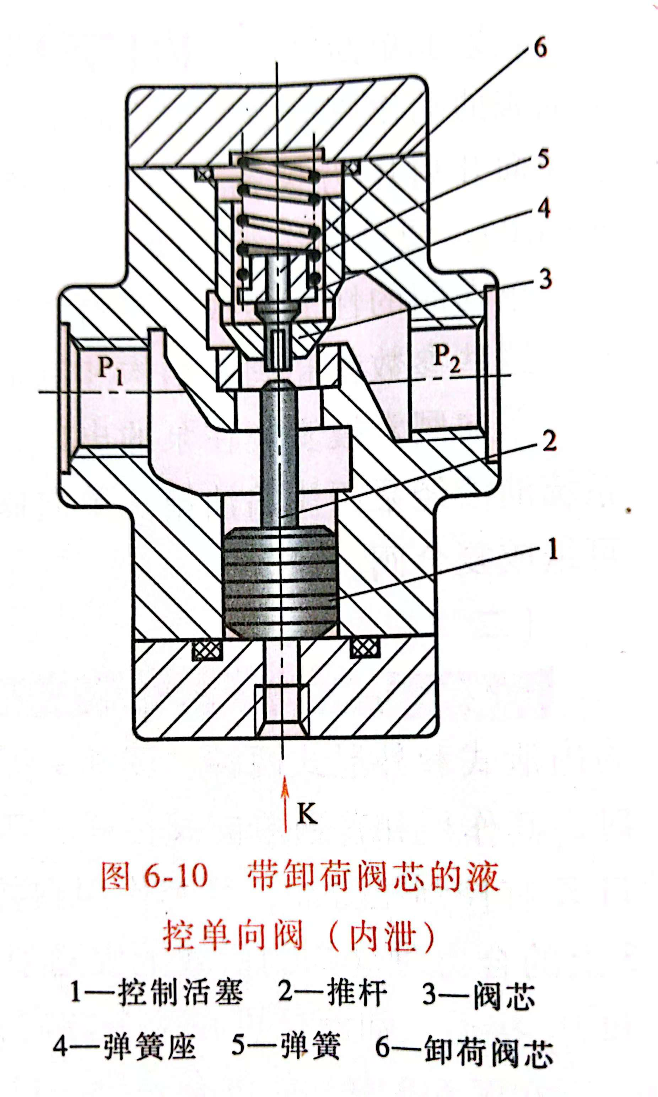
8.2 方向控制阀
8.2.2.2 液控单向阀
反向开启压力更大
工作原理：当控制油口不通压力油时，油液只能从p1→p2；当控制油口通压力油时，正、反向的油液均可自由通过。
特点：当控制油口不通压力油时，作单向阀。当控制油口通压力油时，作直通阀。
根据控制活塞上腔的泄油方式不同分为内泄式和外泄式。
液控单向阀的应用：用于保压回路、锁紧回路。
Notes:
液控单向阀工作原理与工作特点

Slide 26
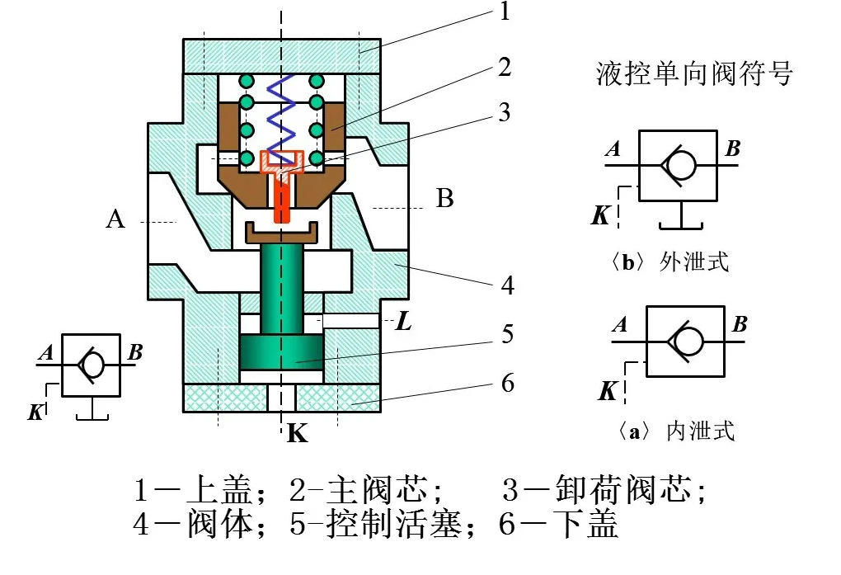
8.2 方向控制阀
8.2.2.2 液控单向阀
工作原理：当控制油口不通压力油时，油液只能从p1→p2；当控制油口通压力油时，正、反向的油液均可自由通过。
特点：当控制油口不通压力油时，作单向阀。当控制油口通压力油时，作直通阀。
根据控制活塞上腔的泄油方式不同分为内泄式和外泄式。
液控单向阀的应用：用于保压回路、锁紧回路。
反向流动比正向流动压损更小
液控单向阀在系统中主要用途：
1）对液压缸进行锁闭。
2）作立式液压缸的支承阀。
3）某些情况下起保压作用。
Notes:
液控单向阀工作原理与工作特点

Slide 27
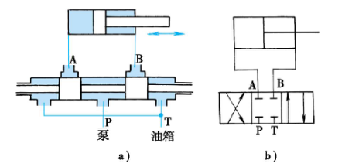
8.2 方向控制阀
8.2.3 换向阀
换向阀是利用阀心在阀体中的相对运动,使液流的通路接通、关断、或变换流动方向,从而使执行元件起动、停止或变换运动方向。
对换向阀的主要要求：
1) 流体流经阀时的压力损失要小。
2) 互不相通的通口间的泄漏要小。
3) 换向要平稳、迅速且可靠。
换向阀的结构形式：
换向阀按阀心形状分类,主要有滑阀式
和转阀式两种。滑阀式换向阀在液压系统中
远比转阀式用得广泛。
图 9 滑阀式换向阀工作原理与图形符号
Notes:
换向阀定义、要求、用途、结构形式

Slide 28
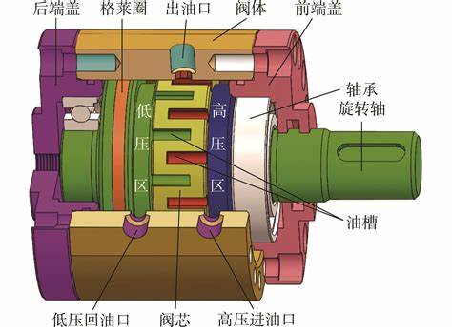
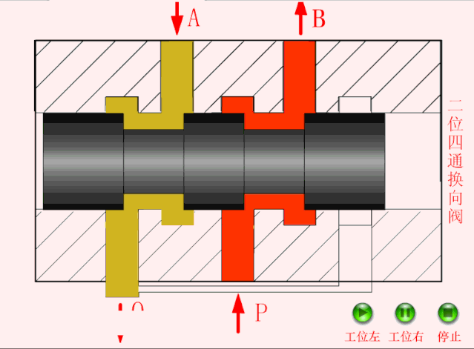
8.2 方向控制阀
8.2.3 换向阀
转阀式
滑阀式
Notes:
换向阀定义、要求、用途、结构形式

Slide 29
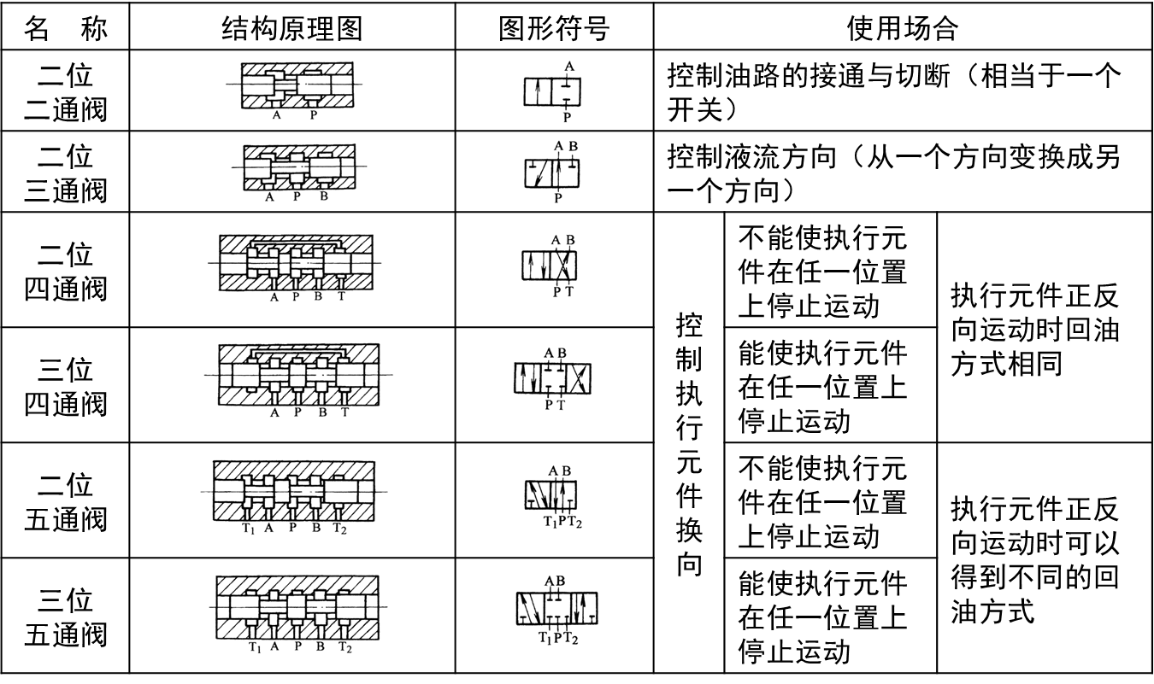
8.2 方向控制阀
8.2.3 换向阀
换向阀的功能主要是由其控制的通路数和工作位置决定的。
换向阀都是有两个或者两个以上的工作位置，其中一个是常态位置，即阀芯受外部操纵时所处的位置。
图形符号都应该连接在常位上。
Notes:
换向阀定义、要求、用途、结构形式

Slide 30
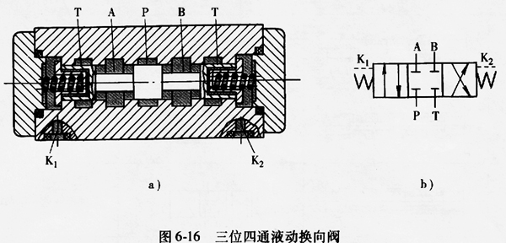
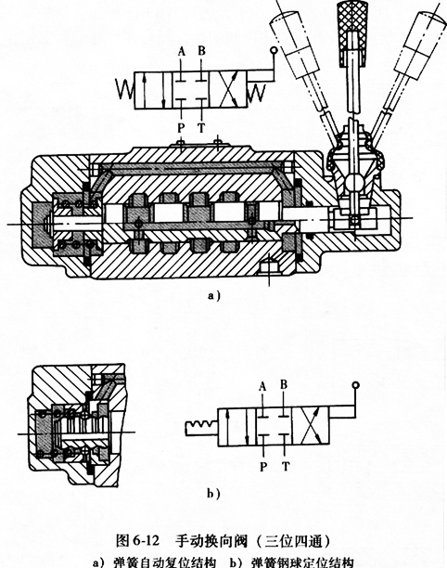
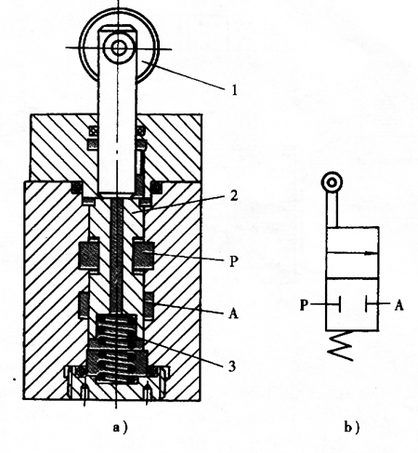
8.2 方向控制阀
8.2.3 换向阀
滑阀式换向阀的操纵方式
图 10 手动换向阀
a）弹簧自动复位结构
b）弹簧钢球定位结构和图形符号
图 12 液动换向阀
a) 结构示意图 b) 图形符号
图 11 机动换向阀
a) 结构示意图 b) 图形符号

Slide 31
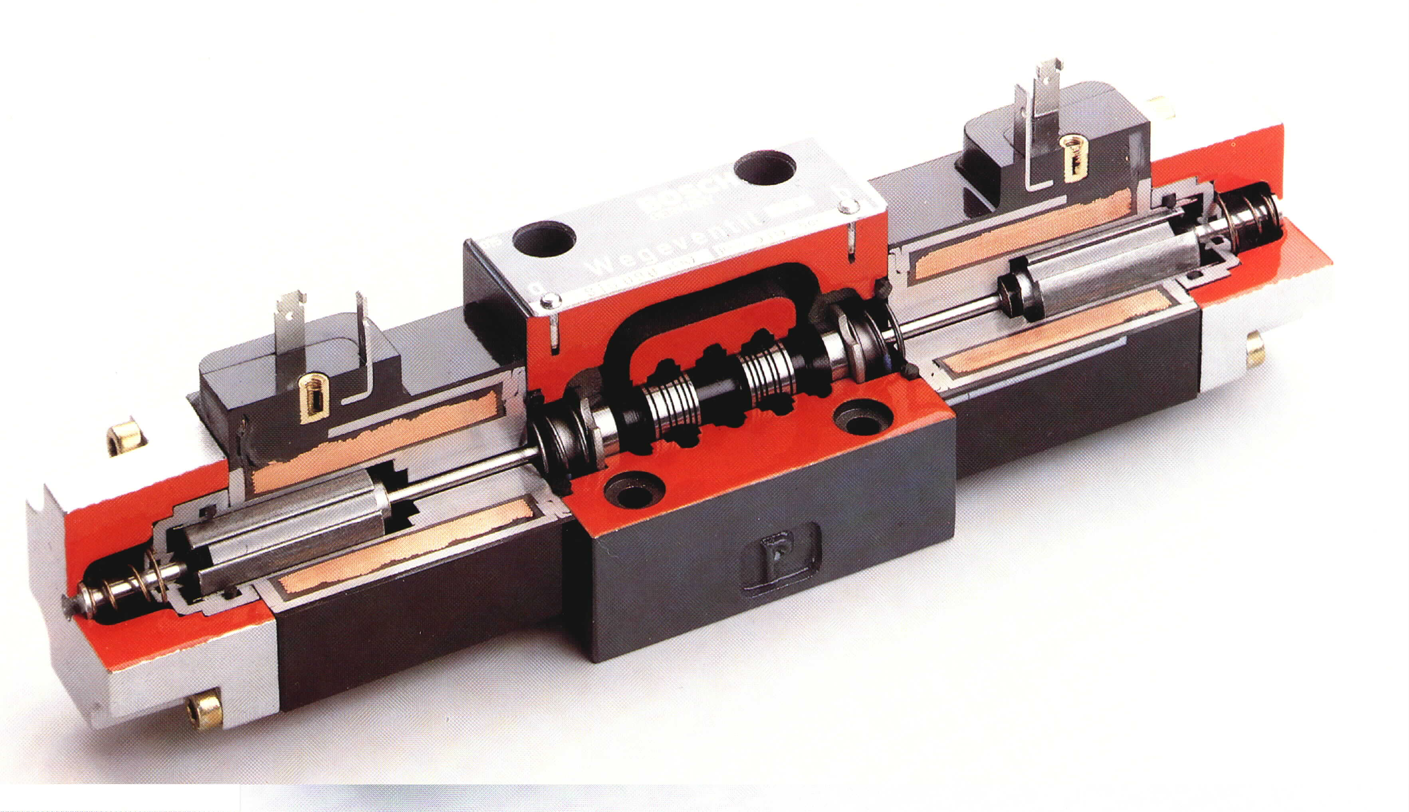
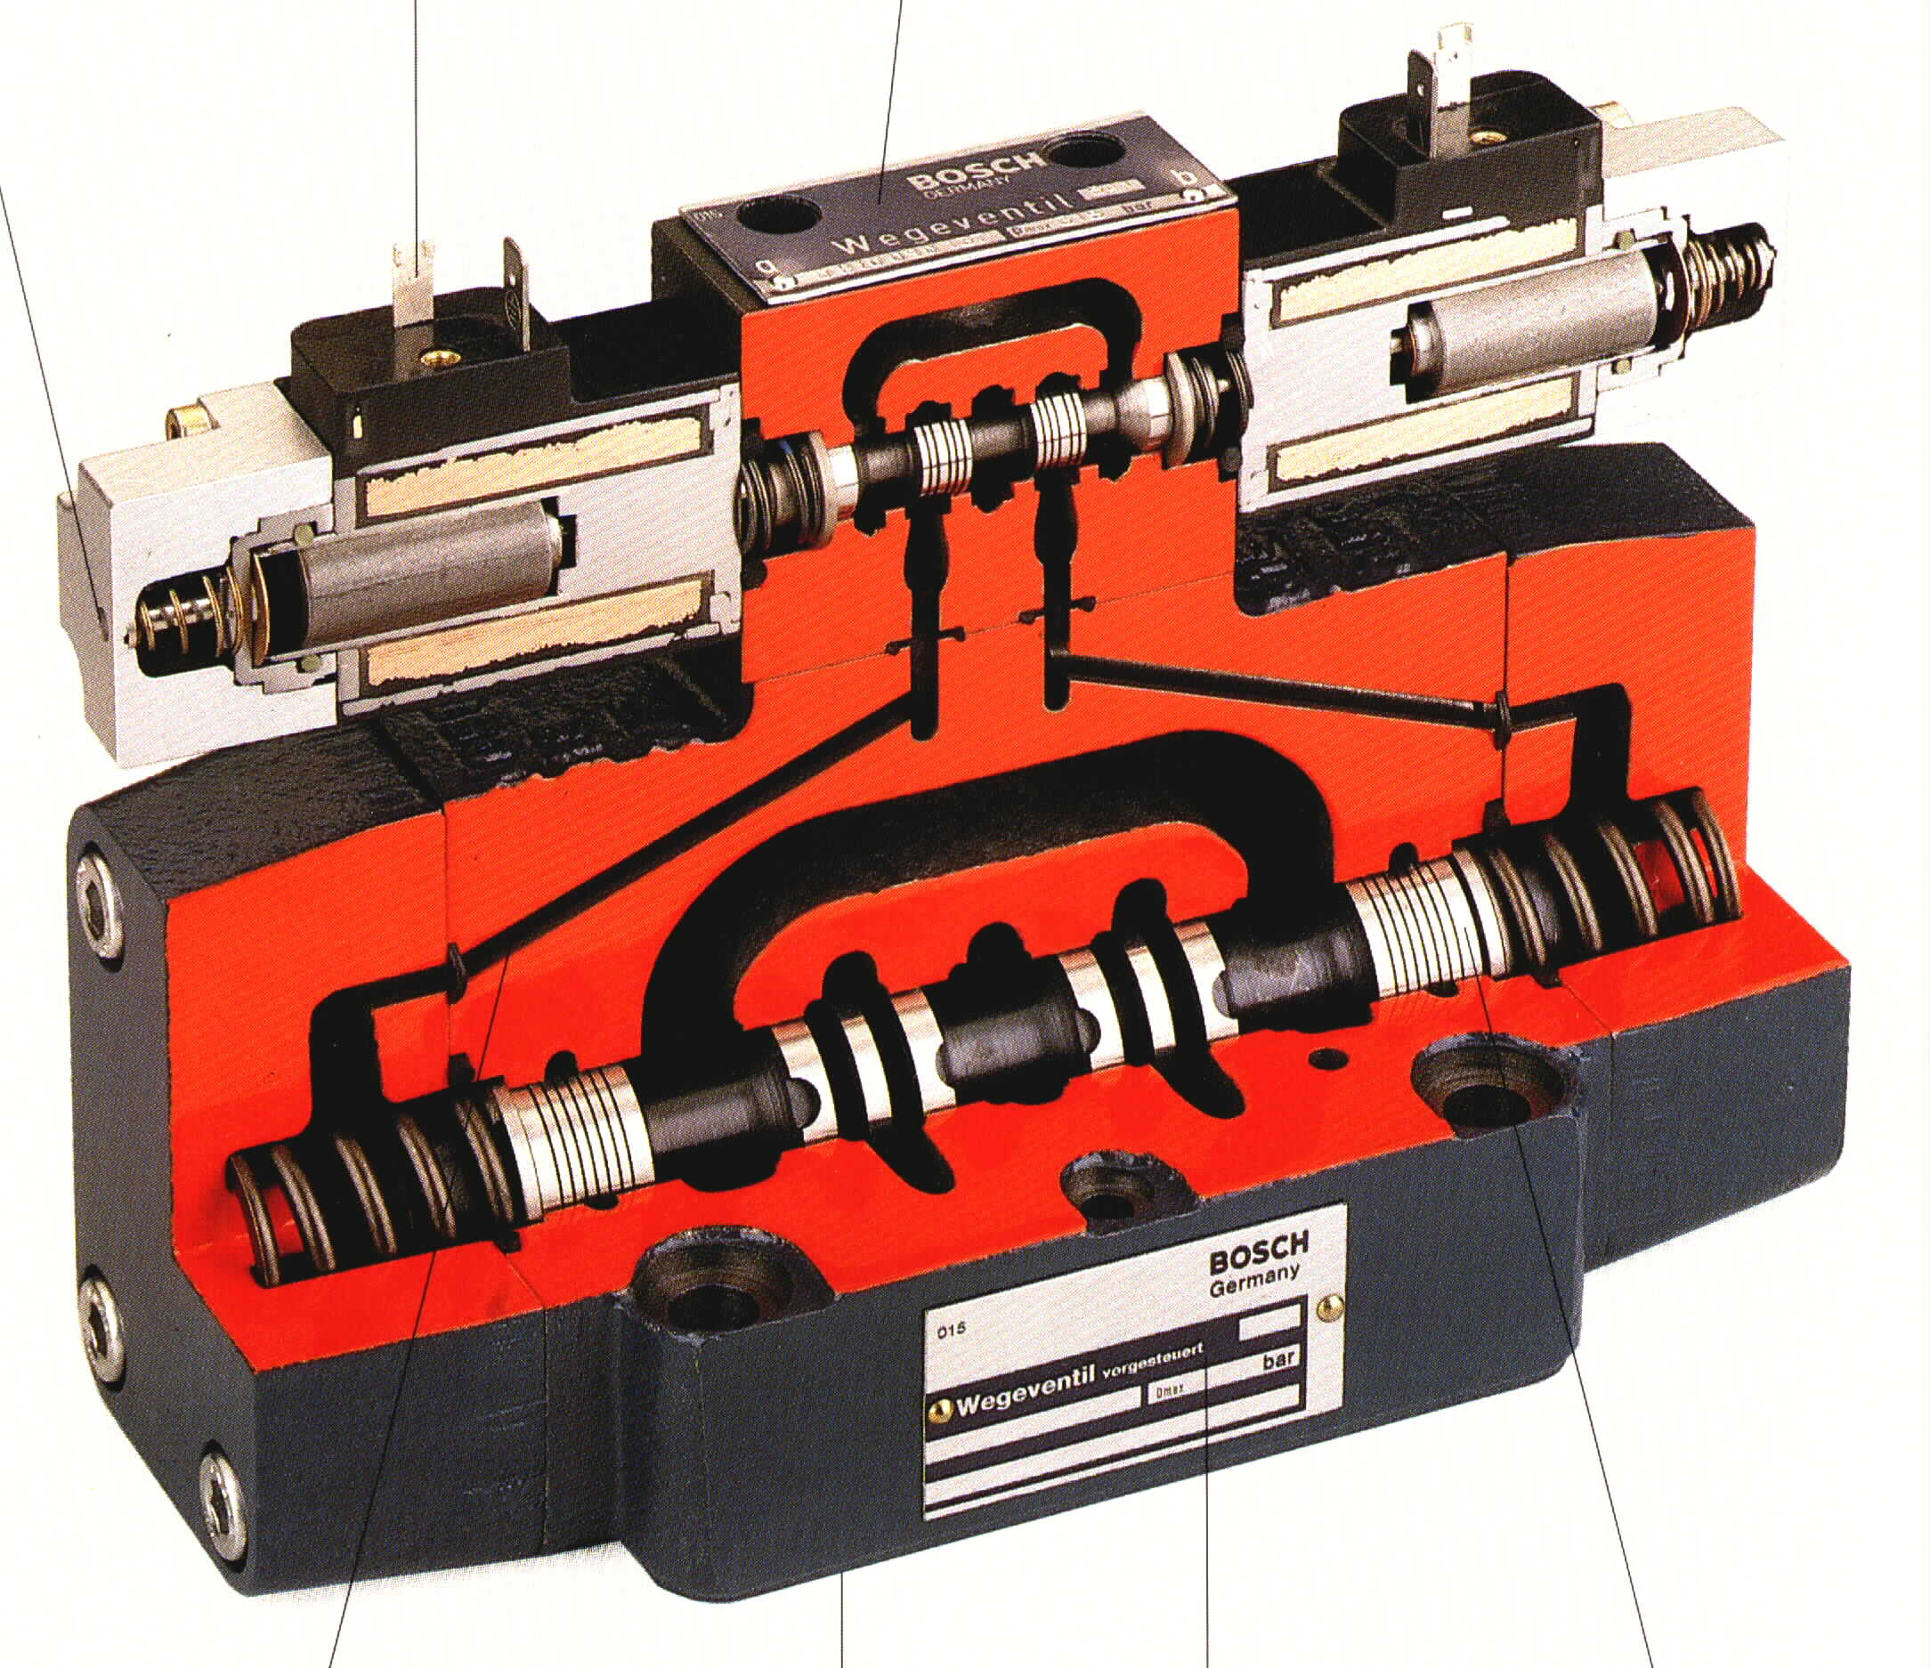
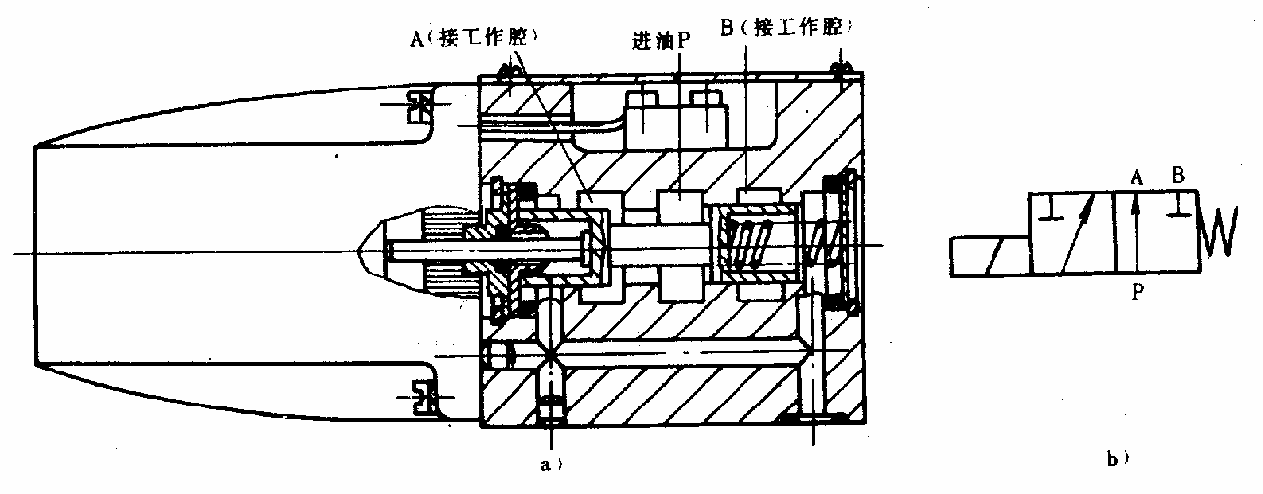
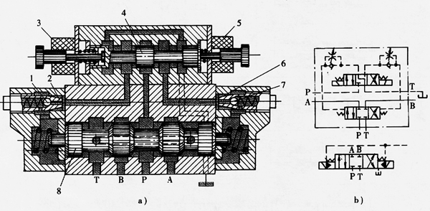
8.2 方向控制阀
电磁换向阀借助于电磁铁吸力推动阀心动作来改变液流流向；电液换向阀是由电磁换向阀与液动换向阀组合而成，液动换向阀实现主油路的换向，称为主阀；电磁换向阀改变液动阀控制油路的方向，称为先导阀。电磁换向阀适用于高压、大流量的场合。
图 13 电磁换向阀实物模型，结构示意及图形符号
图 14 电液换向阀实物模型，结构示意及图形符号
Notes:
电磁换向阀、电液换向阀、先导阀概念

Slide 32
8.2 方向控制阀
8.2.3 换向阀
滑阀机能
换向阀的滑阀机能分为工作位置机能和过渡位置机能。前者是指滑阀处于某个工作位置时,其各个通口的连通关系;后者则指滑阀从一个工作位置变换到另一个工作位置的过渡过程中,它的各个通口的瞬时连通关系。不同的滑阀机能对应有不同的功能。滑阀机能对换向阀的换向性能和系统的工作特性有着重要的影响。
三位的滑阀在中位时各油口的连通方式体现了换向阀的控制机能，称之为滑阀的中位机能。
Notes:
滑阀机能、中位机能定义

Slide 33
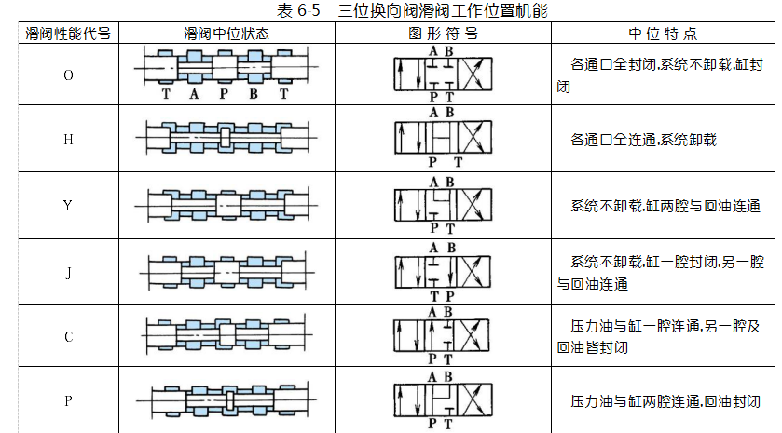
8.2 方向控制阀
工作位置机能：三位换向阀几种常用的滑阀工作位置机能见教材表6-5
Notes:
中位机能表1

Slide 34
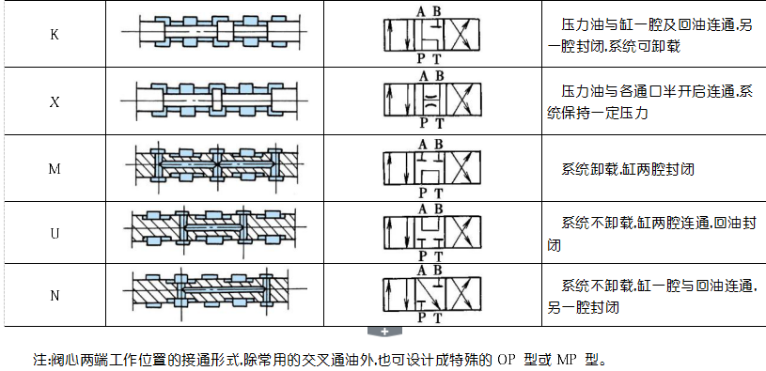
8.2 方向控制阀
工作位置机能：三位换向阀几种常用的滑阀工作位置机能见教材表6-5
Notes:
中位机能表2

Slide 35
8.2 方向控制阀
8.2.3 换向阀
在分析和选择三位换向阀中位工作机能时,通常考虑以下因素:
系统保压
系统卸荷
换向平稳性和精度
起动平稳性
液压缸“浮动”和在任意位置上的停止
滑阀机能的应用：
使泵卸载的有H、K、M型；
使执行元件停止的有O、M型；
使执行元件浮动的有H、Y型；
使液压缸实现差动的有P型。

Slide 36
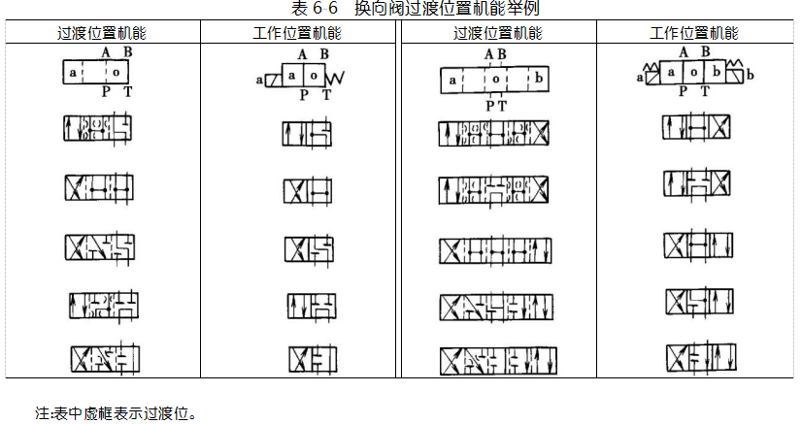
8.2 方向控制阀
8.2.3 换向阀
过渡位置机能
在许多场合,换向阀的过渡位置机能也是应该考虑的。根据系统的不同使用要求和特点,灵活地加以选择和设计过渡位置机能,将会得到理想的综合效果。换向阀的过渡位置机能比中位工作机能形式更多,可选择余地更大,下面仅举几例列于教材表6-6。
Notes:
过渡位置技能表

Slide 37
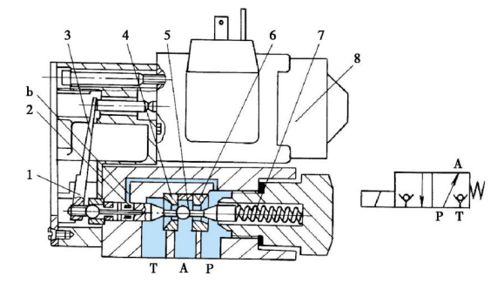
8.2 方向控制阀
8.2.3 换向阀
电磁球阀
电磁球阀是一种以电磁铁的推力为驱动力推动钢球来实现油路通断的电磁换向阀。图15所示为二位三通电磁球阀。
这类阀密封性能好,对工作介质粘度的适应范围广,可直接用于高水基、乳化液,由于没有液压卡紧力,以及受液动力影响小,换向、复位所需的力很小,此外,它的抗污染性也好。
图 15 二位三通电磁球阀
1—支点 2—操纵杆 3—杠杆 4—左阀座
5—钢球 6—右阀座 7—弹簧 8—电磁铁
电磁球阀在小流量系统中可直接控制主油路,而在大流量系统中作先导阀也很普遍。目前电磁球阀只有两位阀,需用两个二位阀才能组成一个三位阀。这种阀的加工、装配精度要求较高,成本价格也相应增加。
Notes:
电磁球阀介绍

Slide 38
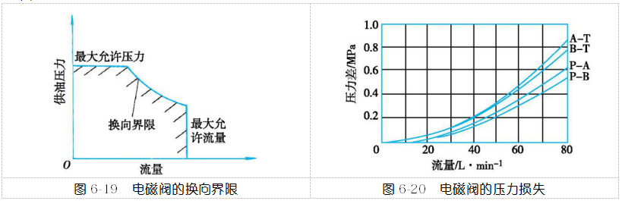
8.2 方向控制阀
8.2.3 换向阀
主要性能
换向阀的主要性能,以电磁阀的项目为最多,主要包括下面几项:
(1)工作可靠性：工作可靠性指电磁铁通电后能否可靠地换向,而断电后能否可靠地复位。电磁阀也只有在一定的流量和压力范围内才能正常工作。这个工作范围的极限称为换向界限,如图16所示。（液动力+液压卡紧力）
(2)压力损失：由于电磁阀的开口很小,故液流流过阀口时产生较大的压力损失。图17所示为电磁阀的压力损失曲线。
(3)内泄漏量：在各个不同工作位置,在规定的工作压力下,从高压腔漏到低压腔的泄漏量为内泄漏量。
图16 电磁阀的换向界限
图17 电磁阀的流量损失
Notes:
换向阀的性能衡量标准（6点）

Slide 39
8.2 方向控制阀
8.2.3 换向阀
(4)换向和复位时间：换向时间指从电磁铁通电到阀心换向终止的时间;复位时间指从电磁铁断电到阀心回复到常态位置的时间。减小换向和复位时间可提高机构的工作效率,但会引起液压冲击。
一般说来,交流电磁阀的换向时间约为0.03~0.05s,换向冲击较大;而直流电磁阀的换向时间约为0.1~0.3s,换向冲击较小。通常复位时间比换向时间稍长。
(5)换向频率：换向频率是在单位时间内阀所允许的换向次数。目前交流单电磁铁的电磁阀的换向频率一般为60次/min以下。<1Hz
(6)使用寿命：使用寿命指电磁阀用到它某一零件损坏,不能进行正常的换向或复位动作或使用到电磁阀的主要性能指标超过规定指标时经历的换向次数。电磁阀的使用寿命主要决定于电磁铁。湿式电磁铁的寿命比干式的长,直流电磁铁的寿命比交流的长。

Slide 40
8.2 方向控制阀
8.2.4 多路换向阀
多路换向阀是将两个以上的阀块组合在一起,用以操纵多个执行元件的运动。它可根据不同液压系统的要求,把安全阀、过载阀、补油阀、分流阀、制动阀、单向阀等阀组合在一起,所以它结构紧凑,管路简单,压力损失小,而且安装简便,因此广泛应用于工程机械、起重运输机械和其他要求操纵多个执行元件运动的行走机械。多路换向阀可由手动换向阀组合,也可由电液比例或电液数字控制方向阀等组合而成。按阀体的结构形式,多路阀有整体式和分片式(组合式)两种;按油路连接方式,多路阀可分为并联、串联、串并联及复合油路;而采用多路阀时液压泵的卸荷方式,有中位卸荷和采用安全阀卸荷两种。
Notes:
多路换向阀介绍

Slide 41
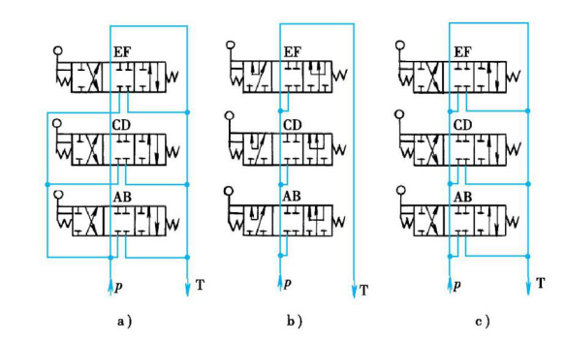
8.2 方向控制阀
8.2.4 多路换向阀
图18所示为多路换向阀的基本油路形式。
图18a所示为并联油路,从进油口来的压力油直接和各联换向阀的进油腔相连,而各联换向阀的回油腔则直接汇集到多路换向阀的总回油口。图18b所示为串联油路,后一联换向阀的进油腔和前一联的回油腔相连。图18c所示为串并联油路,各联换向阀的进油腔都和前一联换向阀的中位油道相连,而各联换向阀的回油腔则直接和总回油口相连。
图18 多路阀的基本油路形式
a) 并联油路 b) 串联油路 c) 串并联油路
Notes:
多路换向阀基本油路举例介绍

Slide 42
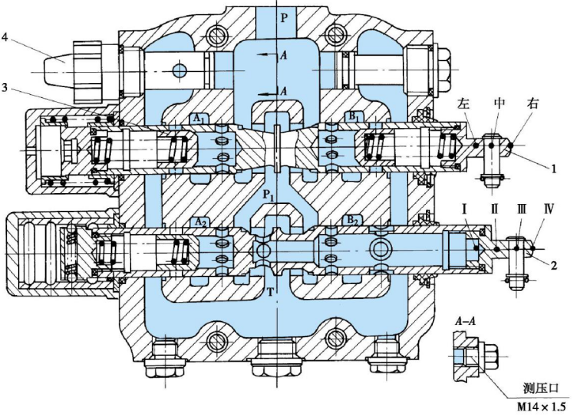
8.2 方向控制阀
8.2.4 多路换向阀
图19所示为整体式多路换向阀的结构。油路为串并联连接。它由三位(左、中、右)滑阀1、四位(Ⅰ、Ⅱ、Ⅲ、Ⅳ)滑阀2、单向阀3和主安全阀4等组成。阀1由弹簧复位;阀2由弹珠定位。当滑阀1处于中位和滑阀2处于Ⅲ位(图示位置)时,从P口来的压力油经中间通道直接从T口回油箱。当滑阀处于换向位置时,T口油道关闭,P口的压力油经滑阀的径向孔打开单向阀进入工作油口;从另一工作油口来的油,经滑阀另一侧的径向孔回油箱。
图19 整体式多路换向阀
1—三位滑阀 2—四位滑阀 3—单向阀 4—主安全阀
Notes:
多路换向阀结构原理举例介绍

Slide 43
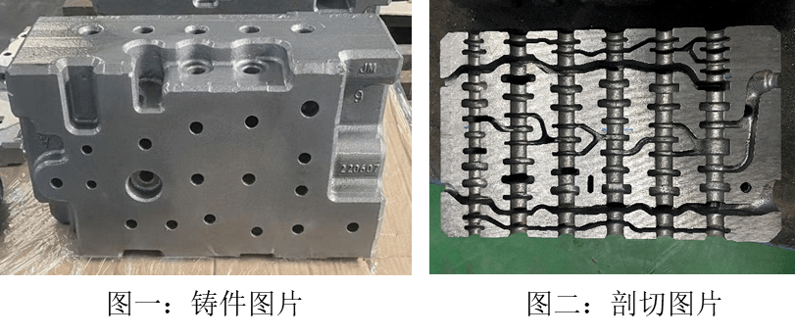
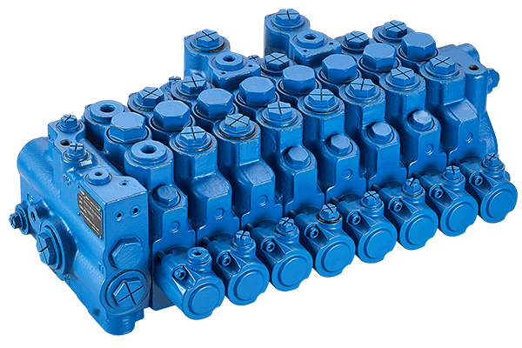
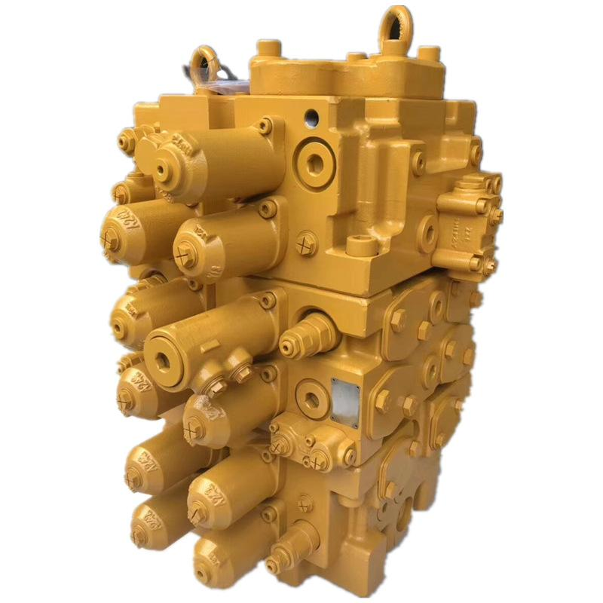
8.2 方向控制阀
8.2.4 多路换向阀
分体式多路阀
整体式多路阀
Notes:
多路换向阀结构原理举例介绍

Slide 44
8.3 压力控制阀
常见的压力控制阀的类型：
压力控制阀
按工作原理分
先导式
按阀芯结构分
滑阀
直动式
球阀
锥阀
按功用分
溢流阀
减压阀
顺序阀
平衡阀
压力继电器
……
Notes:
压力控制阀类型

Slide 45
8.3 压力控制阀
8.3.1 溢流阀
1.功用和要求
溢流阀是通过阀口的溢流,使被控制系统或回路的压力维持恒定,实现稳压、调压或限压作用。
对溢流阀的主要要求是:调压范围大,调压偏差小,压力振摆小,动作灵敏,过流能力大,噪声小。
Notes:
溢流阀 功用与要求

Slide 46
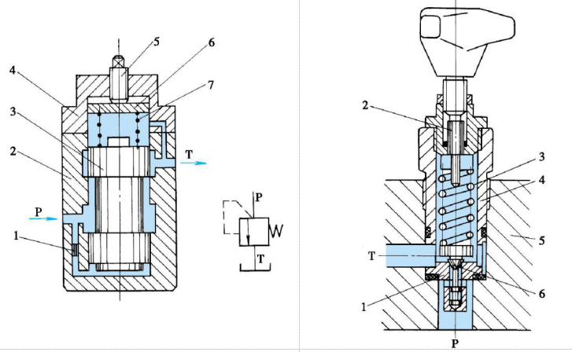
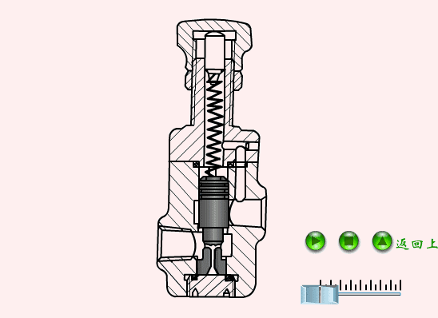
8.3 压力控制阀
2.工作原理和结构
左图所示为直动式滑阀型溢流阀的工作原理。当作用在阀心3上的液压力大于弹簧力时,阀口打开,使油液溢流。通过溢流阀的流量变化时,阀心位置也要变化,但因阀心移动量极小,作用在阀心上的弹簧力变化甚小,因此可以认为,只要阀口打开,有油液流经溢流阀,溢流阀入口处的压力基本上就是恒定的。调节弹簧7的预紧力,便可调整溢流压力。改变弹簧的刚度,便可改变调压范围。
这种直动式滑阀型溢流阀结构简单,灵敏度高,但压力受溢流流量的影响较大,不适于在高压、大流量下工作。
①直动式溢流阀
1—阻尼孔
2—阀体
3—阀心
4—阀盖
5—调压螺钉
6—弹簧座
7—弹簧
图20 直动式溢流阀的工作原理
Notes:
直动式溢流阀与先导式溢流阀工作原理及结构

Slide 47
8.3 压力控制阀
①直动式溢流阀
右图所示为DBD型直动式锥阀型溢流阀的结构。图中锥阀6下部为阻尼活塞。采取适当措施后,直动式溢流阀也可用于高压大流量,如该阀的压力为31.5MPa,最大流量可达330L/min。
1—阀座
2—调节杆
3—弹簧
4—套管
5—阀体
6—锥阀
图21 DBD型直动式溢流阀
只要阀口打开，有油液流经溢流阀，溢流阀入口处的压力基本恒定
调节弹簧预紧力，可调整溢流压力；改变弹簧刚度，可改变调压范围
Notes:
直动式溢流阀与先导式溢流阀工作原理及结构

Slide 48
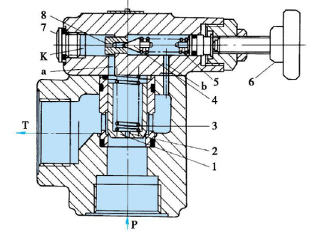

8.3 压力控制阀
②先导式溢流阀
图22 先导式溢流阀的工作原理
a)原理图 b)图形符号
1-主阀 2-主阀弹簧 3-先导阀 4-调压弹簧 5-阻尼孔
图23 二节同心式先导式溢流阀
1-主阀芯 2、8-阻尼孔 3-主阀弹簧 4-先导阀芯 5-先导阀弹簧 6-调压手轮 7-螺堵
由先导阀和主阀组成，阀体上有一个远程控制口
先导阀部分结构尺寸一般较小，压力调整比较轻便
要求先导阀和主阀都动作后才能起控制作用，反应不如直动式溢流阀灵敏
Notes:
直动式溢流阀与先导式溢流阀工作原理及结构

Slide 49
8.3 压力控制阀
②先导式溢流阀
左图所示为先导控制式溢流阀的工作原理。它由先导阀和主阀组成,主阀左腔设有远程控制口K。当K口关闭时,系统的压力作用于主阀1左右两侧及先导阀3上。当先导阀3未打开时,腔中液体没有流动,作用在主阀1左右两侧的液压力平衡,主阀1被弹簧2压在右端位置,阀口关闭。当系统压力增大到使先导阀3打开时,液流通过阻尼孔5、先导阀3流回油箱。由于阻尼孔的阻尼作用,使主阀1右端的压力大于左端的压力,主阀1在压差的作用下向左移动,打开阀口,实现溢流作用。调节先导阀3的调压弹簧4,便可实现溢流压力的调节。
图24 先导式溢流阀的工作原理
a)原理图 b)图形符号
1-主阀 2-主阀弹簧 3-先导阀 4-调压弹簧 5-阻尼孔
Notes:
直动式溢流阀与先导式溢流阀工作原理及结构

Slide 50
8.3 压力控制阀
②先导式溢流阀
先导式溢流阀按其主阀心不同有三种典型结构形式,即一节、二节和三节同心式。二节同心式先导溢流阀如图所示,因其主阀和锥阀的配合面相互间要保持同心而得名。
先导式溢流阀的导阀部分结构尺寸一般都较小,调压弹簧不必很强,因此压力调整比较轻便。但是先导式溢流阀要导阀和主阀都动作后才能起控制作用,因此反应不如直动式溢流阀灵敏。
图25 二节同心式先导式溢流阀
1-主阀芯 2、8-阻尼孔 3-主阀弹簧 4-先导阀芯 5-先导阀弹簧 6-调压手轮 7-螺堵
Notes:
当将远程控制口K通过二位二通阀接通油箱时,主阀1左端的压力接近于零,主阀1在很小的压力下便可移到左端,阀口开得最大,这时系统的油液在很低的压力下通过阀口流回油箱,实现卸荷作用。如果将K口接到另一个远程调压阀上(其结构和溢流阀的先导阀一样),并使打开远程调压阀的压力小于先导阀3的压力,则主阀1左端的压力(从而溢流阀的溢流压力)就由远程调压阀来决定。使用远程调压阀后便可对系统的溢流压力实行远程调节。

Slide 51


3.溢流阀的静态特性
8.3 压力控制阀
$$pA=F_{s}+F_{g}+F_{bs}+F_{f}$$
阀芯受力平衡方程：
$p$—进口处的压力，$A$—阀芯承压面积，$F_{s}$—弹簧作用力，$F_{g}$—阀芯重力，
$F_{bs}$—轴向稳态液动力，$F_{f}$—摩擦力
溢流阀进口处的压力是由弹簧力决定的。溢流阀的开启压力：
$k_{s}$——弹簧刚度，$x_{c}$——弹簧预压缩量
全流压力：当溢流阀通过额定流量时的进口压力
静态调压偏差：全流压力与开启压力之差
开启比：开启压力与全流压力之比
溢流阀的开启比越大，静态调压偏差越小，系统压力越稳定
$$p_{c}=\frac{k_{s}}{A}x_{c}$$
$$p=\frac{k_{s}(xc+xR)}{A−2CdwxRcosφ }$$
Notes:
静态特性

Slide 52




8.3 压力控制阀
第四节 压力控制阀
3.溢流阀的静态特性
$$pA=F_{s}+F_{g}+F_{bs}+F_{f}$$
$$q=\frac{C_{d}Aw}{k_{s}+2C_{d}wcosφp}(p−p_{c})\sqrt{\frac{2p}{ρ}}$$
溢流阀的“压力-流量”特性方程：
先导式溢流阀的开启比通常比直动式的大，静态调压偏差小，不灵敏区小
实线：开启特性
$$p=\frac{k_{s}\left(xc+xR\right)+p^{′}A}{A−2CdwxRcosφ }$$
黏滞现象
虚线：闭合特性
差值：不灵敏区
摩擦力方向相反造成的
$$p=\frac{k_{s}(xc+xR)}{A−2CdwxRcosφ }$$
开启压力
关闭时摩擦力与弹簧压力方向相反
启闭特性
闭合压力
图26 溢流阀的特性曲线
Notes:
溢流阀的阀心在工作中受到摩擦力的作用,阀口开大和关小时的摩擦力方向刚好相反,因此阀在工作时不可避免地会出现粘滞现象,使阀开启时的特性和闭合时的特性产生差异。图中的实线表示其开启特性,而虚线则表示其闭合特性。在某一溢流流量时,这两条曲线纵坐标(即压力)的差值,即是不灵敏区(压力在此差值范围内变动时,阀心不起调节作用)。不灵敏区使受溢流阀控制的系统的压力波动范围增大。先导式溢流阀的不灵敏区比直动式溢流阀的小。关于溢流阀的启闭特性,目前有如下规定:先把溢流阀调到全流量时的额定压力,在开启过程中,当溢流量加大到额定流量的1%时,系统的压力称为阀的开启压力。在闭合过程中,当溢流量减小到额定流量的1%时,系统的压力称为阀的闭合压力。为了保证溢流阀具有良好的静态特性,一般说来,阀的开启压力和闭合压力对额定压力之比分别不应低于85%和80%。

Slide 53



8.3 压力控制阀
第四节 压力控制阀
4.应用
a)
b)
c)
图27 溢流阀的应用示例
a)中溢流阀旁接在泵的出口，用来保证系统压力恒定，称为调压阀；
b)中溢流阀接在执行元件的出口，用来保证系统运动平稳性，称为背压阀；
c)中溢流阀旁接在泵的出口，用来限制系统压力的最大值，对系统起保护作用，称为安全阀。
Notes:
基于溢流阀特性曲线的应用

Slide 54
8.3 压力控制阀
8.3.2 减压阀
减压阀分定值、定差和定比减压阀三种,其中最常用的是定值减压阀。如不指明,通常所称的减压阀即为定值减压阀。
1.功用和要求
在同一系统中,往往有一个泵要向几个执行元件供油,而各执行元件所需的工作压力不尽相同的情况。若某执行元件所需的工作压力较泵的供油压力低时,可在该分支油路中串联一减压阀。油液流经减压阀后,压力降低,且使与其出口处相接的某一回路的压力保持恒定。这种减压阀称为定值减压阀。
对减压阀的要求是:出口压力维持恒定,不受进口压力、通过流量大小的影响。
Notes:
减压阀介绍

Slide 55


8.3 压力控制阀
减压阀和溢流阀的不同之处
减压阀保持出口处压力基本不变，溢流阀保持进口处压力基本不变
在不工作时，减压阀进、出口互通，溢流阀进、出口不通
2.工作原理和结构
直动式溢流阀
图28 直动式减压阀工作原理
图29 先导式减压阀
Notes:
不同之处与减压阀结构

Slide 56


8.3 压力控制阀
第四节 压力控制阀
3.减压阀的性能
忽略减压阀阀心的自重、摩擦力,且令Cv=1,则阀心上的力的平衡方程为
x_{c}为当阀心开口x_{R}=0时的弹簧预压缩量
如果忽略稳态液动力,则
Notes:
力平衡方程

Slide 57


8.3 压力控制阀
3.减压阀的性能
减压阀的出口压力基本上保持定值：
$k_{s}$——弹簧刚度
$A$——阀芯承压面积
$x_{c}$——弹簧预压缩量
进口压力恒定时，若通过的流量增加，出口压力略微下降
图30 减压阀的特性曲线
Notes:
减压阀特性曲线

Slide 58
8.3 压力控制阀
4.减压阀的应用
减压阀主要用在系统的夹紧、电液换向阀的控制压力油、润滑等回路中；减少压力波动的影响；三通减压阀还可用在有反向冲击流量的场合
减压阀会增加功耗和使油液发热，当分支油路压力比主油路压力低很多且流量很大时，常采用高、低压泵分别供油
定差减压阀可保证节流阀进出口间的压差维持恒定，定比减压阀的进口压力和出口压力之比维持恒定
$$\frac{p_{2}}{p_{1}}=\frac{A_{1}}{A_{2}}$$
式中 p₁、p₂——进口、出口压力;
A₁、A₂——阀心面积;
x_{R}————阀口开度;
x_{c}————阀口关闭,即x_{R}=0时的弹簧预压缩量;
k_{s}————弹簧刚度。
弹簧力很小可忽略,则有
图31 定比减压阀
Notes:
减压阀应用

Slide 59

8.3 压力控制阀
8.3.3 顺序阀
1.功用
顺序阀用油液的压力来控制油路的通断,并因常用于控制多个执行元件的顺序动作而得名。通过改变控制方式、泄油方式和二次油路的接法,顺序阀还可具有其他功能，如作背压阀、平衡阀或卸荷阀用。
2.主要应用
控制多个执行元件的顺序动作
根据控制压力来源的不同，分为内控式和外控式；
根据泄油方式，分为内泄式和外泄式
符号与溢流阀相似，其出口处不接油箱，通向二次油路
图32 先导式顺序阀
1-阀体 2-阀芯 3-阻尼孔 4-盖板
Notes:
顺序阀介绍

Slide 60

8.3 压力控制阀
8.3.4 压力继电器
工作原理：利用油液压力信号来启闭电气触点，从而控制电路通断的液/电转换元件
典型应用：刀具移到指定位置碰到挡铁或负载过大时的自动退刀；润滑系统发生故障时的工作机械自动停车；系统工作程序的自动换接
调压范围
灵敏度和通断调节区间
主要性能：
重复精度
升压或降压动作时间
图33 压力继电器
1-柱塞 2-顶杆 3-调节螺钉 4-微动开关
Notes:
压力继电器介绍

Slide 61

8.4 流量控制阀
依靠改变阀口通流面积的大小来改变液阻，控制通过阀的流量，达到调节执行元件（液压缸或液压马达）运动速度的目的
常用的流量控制阀有普通节流阀、调速阀等
$$Q=C_{d}A\sqrt{\frac{2}{ρ}Δp}$$
节流阀：
$$Q∝\sqrt{Δp}$$
$$Q=C_{d}A\sqrt{\frac{2}{ρ}Δp}$$
调速阀：
$$Q≈const$$
图34 调速阀和节流阀的流量特性曲线
Notes:
介绍流量控制阀

Slide 62





8.4 流量控制阀
8.4.1 普通节流阀
$$q=C_{d}A_{0}\sqrt{\frac{2Δp}{ρ}}$$
q$=\frac{πd^{4}}{128μl}ΔP$
细长孔
薄壁孔
改变节流口的通流面积来调节流量
流量特性：
$C$——由节流口形状、液体流态、油液性质等因素决定的系数，$A_{T}$——节流口的通流截面积；$φ$——由节流口形状决定的节流阀指数
节流阀的流量与节流口前后的压差、油温以及节流口形状等因素相关
节流口制成薄壁孔$(φ≈0.5)$比制成细长孔$(φ≈1)$的好，能减小压差对流量稳定性的影响
$$q_{T}=CA_{T}{Δp}^{φ}$$
图35 普通节流阀及其图形符号
a)结构 b)图形符号
1-弹簧 2-阀芯 3-推杆 4-调节手把
Notes:
普通节流阀的介绍

Slide 63



8.4 流量控制阀
8.4.2 调速阀
1.工作原理
在节流阀前面串接一个定差式减压阀
节流阀前后的压差基本保持不变，通过调速阀的流量不变，活塞运动速度不受负载变化影响
$$Q=C_{d}A\sqrt{\frac{2}{ρ}Δp}$$
$$Q≈const$$
图36 调速阀的工作原理
a)结构 b)图形符号 c)简化的图形符号
Notes:
工作原理图

Slide 64


8.4 流量控制阀
2.调速阀的静态特性
调速阀的流量特性可按下述基本关系式推导出来。式中带R下标为减压阀,带T下标为节流阀。
当忽略减压阀阀心的自重和摩擦力时,阀心上受力平衡方程为
式中 x_{c}——阀心开口x_{R}=0时的弹簧预压缩量。
减压阀和节流阀的开口都是薄壁孔形式,所以通过减压阀和节流阀的流量分别为
于是
Notes:
介绍静态特性

Slide 65

8.4 流量控制阀
2.调速阀的静态特性
考虑到
通过调速阀的流量基本保持不变：
带$R$下标为减压阀，带$T$下标为节流阀
$$q_{T}≈C_{dT}w_{T}x_{T}\sqrt{\frac{2k_{s}x_{c}}{ρA_{R}}}$$
3.应用
图37 调速阀和节流阀的流量特性曲线
调速阀在液压系统中的应用和节流阀相仿,它适用于执行元件负载变化大而运动速度要求稳定的系统中,也可用在容积-节流调速回路中。
Notes:
静态特性及应用

Slide 66

8.4 流量控制阀
8.4.3 旁通式调速阀
1.工作原理
由于定差溢流阀的补偿作用使节流阀两端压差保持恒定，从而使流量与节流阀的通流面积成正比，与负载压力无关
图38 旁通式调速阀及其图形符号
1-液压缸 2-安全阀 3-溢流阀 4-节流阀
调速阀图形符号
Notes:
旁通式调速阀介绍

Slide 67
8.4 流量控制阀
8.4.3 旁通式调速阀
2.静态特性
溢流阀阀芯的受力平衡方程：
$k_{s}$——溢流阀弹簧刚度，$x_{0}$——弹簧预压缩量，$x_{R}$——阀开口量，
$x_{c}$——溢流阀开启$(x_{R}=0)$时阀芯的位移，$F_{fs}$——阀芯稳态液动力
节流阀两端压差基本保持恒定：
$$p_{2}A+k_{s}\left(x_{0}+x_{R}+x_{c}\right)+F_{fs}=p_{1}A_{1}+p_{1}A_{2}$$
$$p_{1}−p_{2}≈\frac{k_{s}\left(x_{0}+x_{c}\right)}{A}$$
3.调速阀和旁通式调速阀的差别
调速阀可以安装在执行元件的进油路、回油路或旁油路上。旁通式调速阀只能用在进油路上，系统功率损失小，效率高，发热量小。
旁通式调速阀具有溢流和安全功能，进口处不必单独设置溢流阀。旁通式调速阀中流过的流量比调速阀的大（一般是系统的全部流量），节流阀前后压差加大（须达$0.3\sim 0.5MPa$），稳定性稍差。
Notes:
静态特性及差别

